Slide 1
C++ spēle
Autors: Valters Rauls Roļskijs

Slide 2
Programmas apraksts
Spēles mērķis ir izdzīvot pēc iespējas ilgāk izvairoties no dažādiem šķēršļiem. Spēle programmēta ar Visual Studio community 2017 un spēles grafika zīmēta ar Paint.NET.

Slide 3
Izmantotās bibliotēkas apraksts (SFML)
Vienkārša un ātra multimediju bibliotēka (SFML) nodrošina vienkāršu saskarni ar dažādiem datora komponentiem, lai atvieglotu spēļu un multivides lietojumprogrammu izstrādi.
Programmā arī ir izmantota cstdlib, kura nodrošina srand() funkciju

Slide 4
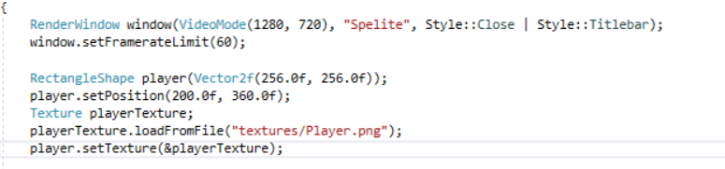
Bibliotēkas pielietošana programmā

Slide 5
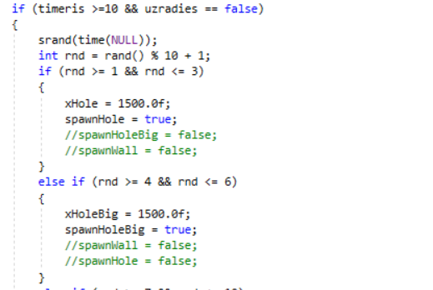
Bibliotēkas pielietošanas programmā

Slide 6
Demonstrācija

Slide 7
Paldies par uzmanību!

